Slide 1
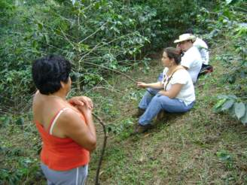
Migración, manejo de recursos naturales y empoderamiento femenino en comunidades rurales del centro de Veracruz
Rosío Córdova Plaza
Ana Isabel Fontecilla Carbonell
Alma Angélica Fuertes Jara
Instituto de Investigaciones Histórico-Sociales
Universidad Veracruzana-
México

Slide 2
Proyecto:
“Migración internacional, alternativas de desarrollo y manejo de recursos naturales por género en comunidades cafetaleras del centro de Veracruz”
Financiado por:
The International Development Research Center (Ottawa)
Fondos Mixtos Conacyt-Gobierno del Estado de Veracruz

Slide 3
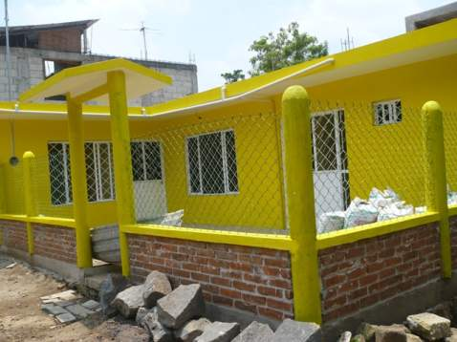
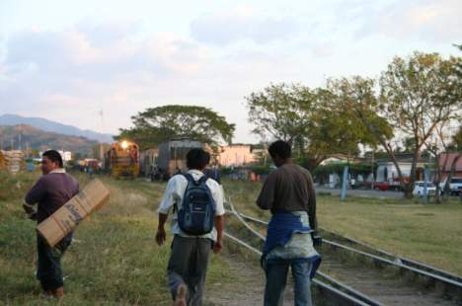
Contexto Económico
1999-2001 Caída del precio del café
1997-2003: Veracruz 5º estado expulsor, 800 mil
2010 Veracruz 2º lugar nacional con hogares con migración
2007-2008: Caída de 3.7% de las remesas en México.

Slide 4
Características de la MI en Veracruz
Es una migración joven dentro del escenario nacional, con una antigüedad de entre 10 y 15 años.
Es financiada principalmente por el agio, a réditos muy altos y con el aval de propiedades. Apenas en el último lustro ha comenzado a apoyarse económicamente en las redes sociales en rápida consolidación.
Es una migración fundamentalmente indocumentada, lo que implica condiciones de extrema precariedad durante el trayecto y en el país receptor.
La migración de retorno no alcanza un punto de saturación en el que se torne cíclica y regular, sino que se prolonga durante largos periodos que suelen ir desde uno hasta ocho o nueve años, debido al endurecimiento de la frontera, a los altos costos y peligros del cruce, al grado de avance de los proyectos que motivaron la partida, entre otros.
La migración femenina empezó de forma un tanto tardía y ha tenido un aumento paulatino, en razón de los mayores peligros que enfrentan las mujeres durante el cruce, la necesidad de dejar a la progenie al cuidado de otros, y, en general, a una mayor vulnerabilidad social en términos de género.
Si en su arranque fue una migración predominantemente rural, se ha expandido a las urbes y a diferentes clases sociales.

Slide 5
Perfiles sociodemográficos de los migrantes de la región
Población masculina (70.3%) asociada a las labores agrícolas
80% entre los deciles de 20-29 y 30-39 años
70% casados/unidos
La mayoría de los GDs con migrantes están situados en la fase de expansión
Sistema de parentesco se ajusta al modelo mesoamericano (Robichaux, 1997):
Residencia patrivirilocal inicial
Herencia masculina igualitaria preferencial
Patrilíneas limitadas localizadas
Xocoyotaje (ultimogénitura)

Slide 6
Motivaciones: falta empleo bien remunerado, construcción de la vivienda (lograr la plena adultez).
Existen etapas del ciclo vital que potencian el valor simbólico de la tierra para las mujeres, sirviendo esto como sostén de una posición de mayor poder dentro del grupo doméstico (suegras)
Los procesos de migración internacional han influido en la modificación de las relaciones de género (división sexual de tareas) y generacionales al interior de los grupos domésticos (papeles de autoridad, aparición de la etapa de juventud)

Slide 7
Factores que intervienen: en el empoderamiento femenino
a) Modelo de parentesco
b) Fase del ciclo vital femenino
c) Fase del ciclo de desarrollo del GD
d) Residencia previa, durante y posmigratoria
e) Control sobre las remesas
f) Control sobre los otros recursos
g) Fase del ciclo migratorio del varón (reestructuración, realización de proyectos, espera, ruptura)

Slide 8
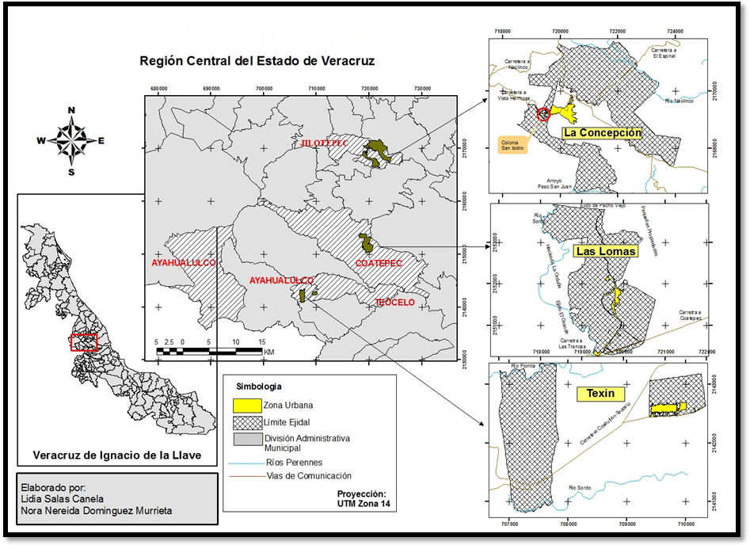
Comunidades de estudio

Slide 9
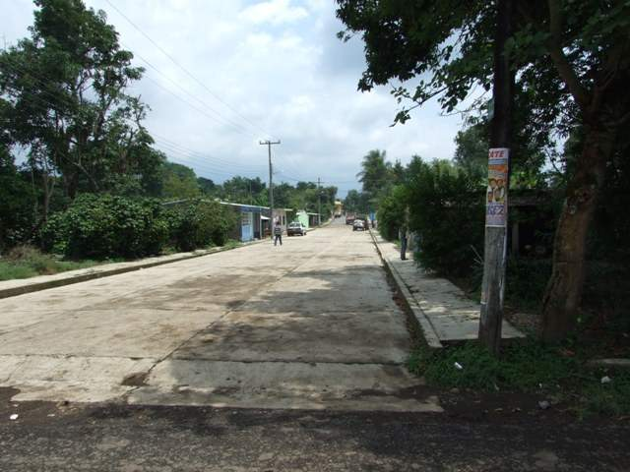
Teczin, Mpio. de Teocelo
1,027 habitantes

Slide 10
San Isidro, Mpio. de Jilotepec
1,390 habitantes

Slide 11
Las Lomas, Mpio de Coatepec
1,411 habitantes

Slide 12
Ruta metodológica
Encuesta de hogares
(2007-2008)
Análisis cartográfico de cambios de usos de suelo
y vegetación
en las tres comunidades
de estudio (1995-2004)
Fichas de hogares (2008)
Entrevistas en profundidad con mujeres en hogares con migrantes
(2008-2009)

Slide 13
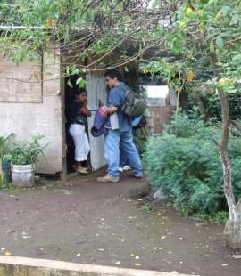
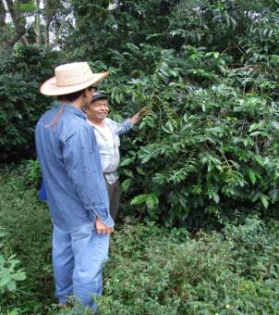
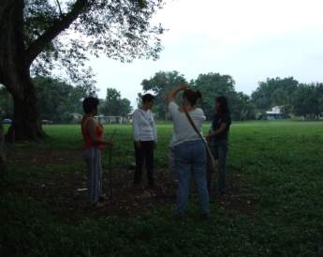
Encuesta de hogares
(2007-2008)
Datos socioeconómicos
Actividades
Propiedad tierras
Prácticas agropecuarias
Recursos naturales (primeros “inventarios”)
Migración
Patrones de residencia
372 hogares:
112Texín, 97 San Isidro, 163 Las Lomas

Slide 14
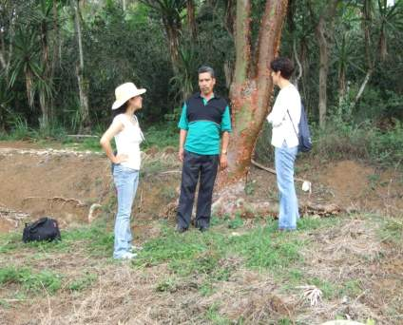
“Fichas” de hogares (2008)
(por secciones, tesis Lic. En Economía, Biología y Sociología)
Historia laboral de los “jefes y jefas de hogar”/adquisición de bienes
Plantas silvestres y semi-cultivadas
Recursos en el solar
Leña
Fincas
Animales silvestres*
Primeras entrevistas “empoderamiento femenino”
Muestra estratificada (CM/CT; CM/ST; SM/CT; SM/ST)
Cuotas de hogares “caso”:
12 San Isidro, 16 Texín, 24 Lomas

Slide 15
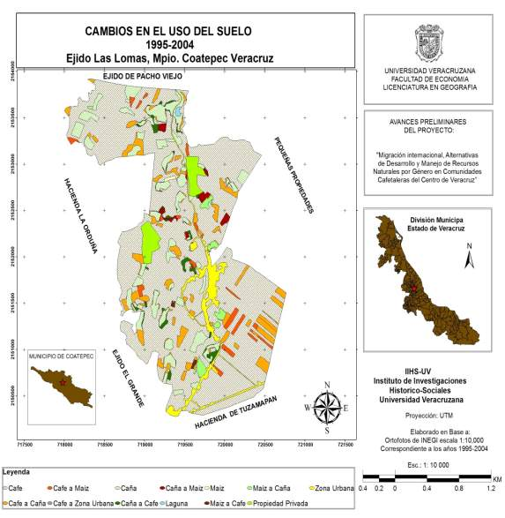
Análisis cartográfico de cambios de usos de suelo y vegetación
en las tres comunidades de estudio (1995-2004)
(tesis de Lic. Geografía)

Slide 16
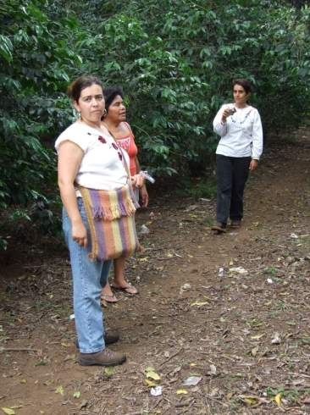
Entrevistas en profundidad con mujeres en hogares con migrantes
(2008-2009)
Procesos de empoderamiento/vulnerabilidad

Slide 17
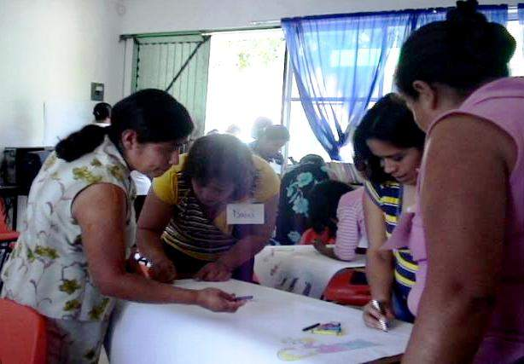
Estrategia de Intervención
Talleres de Mapeo comunitario

Slide 18
Nuestros principales hallazgos y reflexiones…

Slide 19
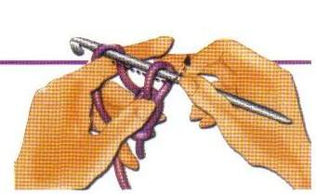
Distribución de los hogares encuestados (número/porcentaje) por tipo hogar
Con Migra/Con Tierras |  | Sin Migra/Con Tierras
69 | 18.55% | 165 | 44.35%
Con Migra/Sin Tierras |  | Sin Migra/Sin Tierras
37 | 9.95% | 99 | 26.61%

Slide 20
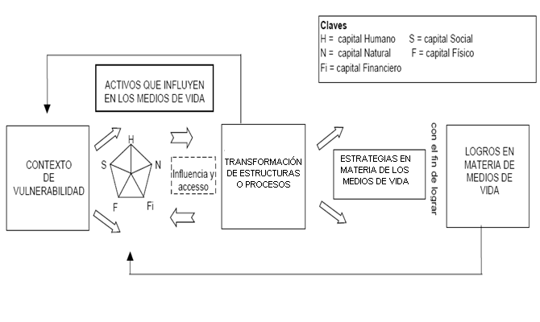
Propuesta IDS para esquematizar la forma en que se estructuran los medios de vida
I
N
S
T
I
T
U
C
I
O
N
E
S

Slide 21
“Titularidades ambientales” (Environmental Entitlements)
Relación Clientelar Estado- Corporaciones
I
N
S
T
I
T
U
C
I
O
N
E
S
Estado
Crisis de la cafeticultura
Variaciones en comportamiento de mercados laborales en ambas naciones
Mercados
Familia
Modelo de Familia Mesoaméricano-Transformaciones

Slide 22
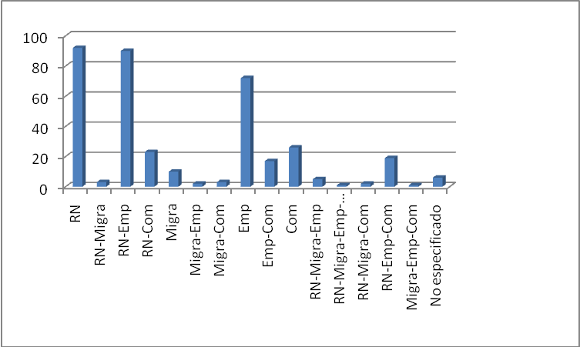
GRÁFICA 1. Estrategias de medios de vida en las tres comunidades de estudio (% de grupos domésticos por tipo de estrategia)
(Las Lomas, San Isidro y Texín).
RN.- actividades basadas en el manejo de recursos naturales,
Migra- migración internacional, Emp- empleo urbano, Com- negocio propio.
Fuente: Encuesta de hogares (2007-2008) proyecto Migración internacional, alternativas de desarrollo y manejo de recursos naturales por género en comunidades cafetaleras del centro de Veracruz. IIHS-UV con financiamiento de Fondos Mixtos Gob. Edo. Veracruz-Conacyt e IDRC (Ottawa).

Slide 23
Tabla de cambios de Uso de Suelo (1995-2004) del ejido de
Las Lomas, municipio de Coatepec, Veracruz
 | Cambios | Porcentaje
Café | 367.747 | 73.66
Caña | 49.046 | 9.82
Maíz | 0.489 | 0.10
Zona Urbana | 20.395 | 4.08
Cuerpo de Agua | 0.529 | 0.11
Café a Caña | 34.924 | 6.99
Café a Maíz | 8.931 | 1.79
Café a Zona Urbana | 0.092 | 0.02
Caña a Café | 6.8 | 1.36
Caña a Maíz | 4.023 | 0.81
Maíz a Caña | 0.584 | 0.12
Maíz a Café | 0.584 | 0.12
Total | 499.273 | 100.00%
Fuente: Salas-Canela, L. ; Domínguez, N. y M.A. Espinoza-Guzmán (2009) Informe “Cambios de uso de suelo 95-2004 en Las Lomas (Coatepec), San Isidro (Jilotepec) y Texín (Teocelo)”

Slide 24
Tabla de cambios de Uso de Suelo (1995-2004)
del ejido de Texín, municipio de Teocelo, Veracruz
 | Cambios | Porcentaje
Café | 111,304 | 43,08
Caña | 72,815 | 28,18
Maíz | 10,81 | 4,18
Potrero | 0,438 | 0,17
Zona Urbana | 5,371 | 2,08
Infraestructura | 3,453 | 1,34
Café a Acahual | 1,869 | 0,72
Café a Caña | 1,541 | 0,60
Café a Maíz | 0,135 | 0,05
Café a Potrero | 0,078 | 0,03
Café a Zona Urbana | 4,172 | 1,61
Caña a Acahual | 0,169 | 0,07
Caña a Café | 7,835 | 3,03
Caña a Potrero | 0,014 | 0,01
Maíz a Acahual | 1,76 | 0,68
Maíz a Caña | 3,712 | 1,44
Maíz a Café | 29,861 | 11,56
Maíz a Potrero | 2,436 | 0,94
Potrero a Caña | 0,297 | 0,11
Potrero a Café | 0,280 | 0,11
 | 258,35 | 100,00%
Fuete: Salas-Canela, L. ; Domínguez, N. y M.A. Espinoza-Guzmán (2009) Informe “Cambios de uso de suelo 95-2004 en Las Lomas (Coatepec), San Isidro (Jilotepec) y Texín (Teocelo)”

Slide 25
Tabla de cambios de Uso de Suelo (1995-2004) del ejido de
La Concepción; Municipio de Jilotepec, Veracruz
 | Cambios | Porcentaje
Café | 412.87 | 36.23%
Caña | 81.53 | 7.16%
Potrero | 2.36 | 0.21%
Zona Urbana | 9.45 | 0.83%
Infraestructura | 0.22 | 0.02%
Mina | 0.21 | 0.02%
Malpaís | 557.34 | 48.91%
Café a Caña | 12.18 | 1.07%
Caña a Café | 27.20 | 2.39%
Malpaís a Café | 11.56 | 1.01%
Fuente: Salas-Canela, L. ; Domínguez, N. y M.A. Espinoza-Guzmán (2009) Informe “Cambios de uso de suelo 95-2004 en Las Lomas (Coatepec), San Isidro (Jilotepec) y Texín (Teocelo)”

Slide 26
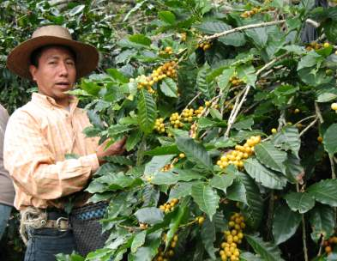
Pago a cafetales de sombra por conservación de biodiversidad y servicios ambientales
$344 por hectárea/año
(cálculo teórico= 1800 – 3600 USD/ha)
Producción de café orgánico- volúmenes insuficientes para exportación

Slide 27
Recursos naturales utilizados en las comunidades de estudio (vía campesina?)
108 spp reportadas como presentes en los solares; 43 comestibles, 57 medicinales y 6 mágico-religiosas (42% nativas y 38% introducidas).
149 spp silvestres y semicultivadas colectadas en las zonas aledañas y utilizadas por los habitantes de las tres comunidades; 114 spp medicinales, 33 mágico-religiosas y 24 para fines ecológicos (Ruíz-Gómez, 2009) y 57 spp comestibles (28 nativas y 27 introducidas) (Álvarez-Martínez, 2009).
31 spp utilizadas para leña; sólo 6 de ellas introducidas. 80% de los hogares utilizan una opción combinada gas-leña y poco más del 10% emplean leña exclusivamente. En el 58% de los hogares el colector de la leña es un hombre, existiendo una diferencia por género en el tipo de leña (seca-ramas: mujeres; verde-trozos mayores: hombres) y tipo de transporte utilizado (mujeres: cargándola; hombres: vehículo o carretilla) (Aguilera-Lira, 2009).

Slide 28
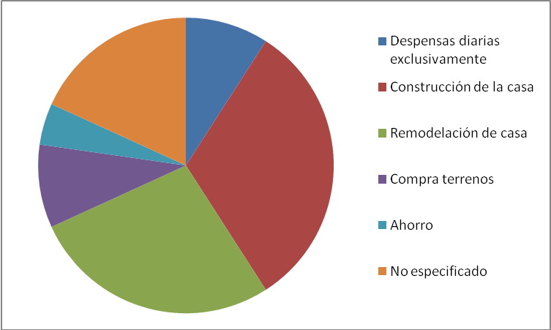
*
Destino de las remesas en los hogares de las tres comunidades de estudio (Las Lomas, San Isidro y Texín; en porcentajes).
Fuente: Encuesta de hogares (2007-2008) proyecto Migración internacional, alternativas de desarrollo y manejo de recursos naturales por género en comunidades cafetaleras del centro de Veracruz. IIHS-UV con financiamiento de Fondos Mixtos Gob. Edo. Veracruz-Conacyt e IDRC (Ottawa).

Slide 29
Propiedad femenina de tierras en
las comunidades de estudio (según el RAN)
Texín tiene 41 ejidatarios, de los cuales sólo 6 son mujeres
(14.63 %)
107 ejidatarios pertenecen a La Concepción (San Isidro), de los cuales sólo 2 son mujeres de San Isidro (1.92 %)
Las Lomas tiene 77 ejidatarios, de los cuales 24 son mujeres (31.16 %)
*Todas tienen más de 60 años

Slide 30
Características de las mujeres
“encargadas” de fincas
(Fuente: Alcántara-Mora y Contreras-Garibay, 2008)
 | Texín | Las Lomas | San Isidro
Número de encargadas de fincas | 7 | 6 | 2
Razones para ser las “encargadas” | 2 viudas 1 “mujer de azadón” (hijos migrantes) 2 con esposo migrate (1 de ellas es “mujer de azadón”) 1 esposo “borracho” 1 es madre de migrante | 3 por herencia 1 madre soltera heredó 1 viuda 1 con esposo migrante | Con esposo migrante

Slide 31
15 de 35 encargad@s de fincas entrevistad@s (ante la migración de algún miembro del GD) fueron mujeres, es decir el 43%
Todas ellas gozan de usufructo, pero no tienen control sobre la tierra (no la pueden vender, sin pedir autorización de su cónyuge o de sus hijos)

Slide 32
La “fuerza de la costumbre” sobre la tierra reproduce el patrón que coloca a las mujeres como herederas residuales y meras transmisoras de tierras de padres a hijos varones (Vázquez, 2005).
La división genérica de tareas asociada con el MFMA “prescribe y “proscribe” actividades propias de hombres y mujeres.
Es necesario reconocer la necesidad de que se conjuguen factores que permitan a las mujeres “movilizar” otros recursos más allá de la tierra en sí (mano de obra, crédito, dinero, insumos, conocimientos y tecnología, etc).
Jackson (2007) nos sugiere además la necesidad de plantearse un análisis de “clase” que considere las distintas relaciones sociales bajo las cuales distintas mujeres “trabajan” la tierra (cortadoras, mujeres de azadón, encargadas, etc).

Slide 33
Influencia de la MI en las relaciones de las mujeres y los recursos naturales
Posición dentro del GD
Etapa del ciclo vital femenino
Fase del ciclo de desarrollo del GD
Trayectoria laboral (conocimientos, habilidades)
Posición en las relaciones de producción

⬆
Migración Internacional
En la dimensión simbólica prevalecen las prescripciones del MFMA, en las prácticas cotidianas influyen los intercambios entre las estrategias de medios de vida,
conocimientos y habilidades individuales,
así como la noción de “recursos de reserva”

Slide 34
A manera de conclusiones…

Slide 35
Un porcentaje reducido (10%) de los GDs con miembros migrantes está utilizando explícitamente las remesas para invertir en actividades ligadas al manejo de recursos naturales (compra de tierras, prácticas agrícolas, conservación u otras actividades no consuntivas). Sin embargo, 40% de los migrantes de retorno están comprando tierras.
La transferencia de recursos económicos entre las remesas y este tipo de actividades puede ocurrir de manera soterrada, debido a que los grupos domésticos destinan cotidianamente pequeñas porciones de sus ingresos a actividades de mantenimiento de baja intensidad de las fincas de café.

Slide 36
La diversificación de actividades e ingresos por parte de los GDs, si bien es un rasgo inherente de la economía campesina, el tipo de actividades y sus articulaciones hoy día corresponden con las características de la Nueva Ruralidad, en donde los procesos de “proletarización” obedecen a regulaciones de mercado que ocurren a una distancia cada vez mayor de las comunidades en cuestión.

Slide 37
El “empoderamiento” de las mujeres depende de múltiples factores, incluyendo la trayectoria laboral de cada una de ellas, la fase del CDGD, los patrones de residencia, posición dentro del GD, entre otros.
Su acceso a nuevas actividades y responsabilidades comúnmente no ha implicado procesos de mayor autonomía para ellas (excepto para las mujeres de azadón).
El valor simbólico asociado a la posesión de la tierra (en términos de presencia en las instancias de autoridad ejidal), continúa siendo un factor de apego a la comunidad, brinda un sentido de pertenencia y refuerza la identidad.

Slide 38
A pesar de la velada importancia que las prácticas agrícolas tienen actualmente en la subsistencia de los GDs locales, la cafeticultura - siendo el café un cultivo perenne y que puede mantenerse a pesar de la evidente reducción en las prácticas de mantenimiento- aparece como un factor significativo de resilencia tanto para el sustento cotidiano como para la conservación de los recursos naturales (la cultura campesina).

Slide 39
A nivel metodológico y ético ➔ sociología del conocimiento (Lévi-Strauss, 1984).
Cómo se crea/diluye el “capital social” (un proceso de largo aliento)
Las universidades enfrentan dificultades para poder erigirse como agentes de transformación social debido a un contexto “rural” marcado severamente por prácticas de intervención fundadas en tradiciones clientelares y por expresiones de violencia cada vez más diversas y frecuentes.

Slide 40
Gracias

